Slide 1
Преобразование типов

Slide 2
Цели:
Изучить понятие преобразования данных
Изучить понятие явного преобразования данных
Изучить понятие неявного преобразования данных
Научиться использовать преобразование данных

Slide 3
Преобразование типов
Процесс преобразования значения одного типа данных (целые числа, строки, числа с плавающей точкой и т. д.) в другой называется преобразованием типа. В Python есть два вида преобразования:
1. Неявное преобразование типов.
2. Явное приведение типов.

Slide 4
Неявное преобразование типов
При неявном преобразовании типов Python автоматически преобразует один тип данных в другой. Этот процесс не требует участия пользователя.

Slide 5
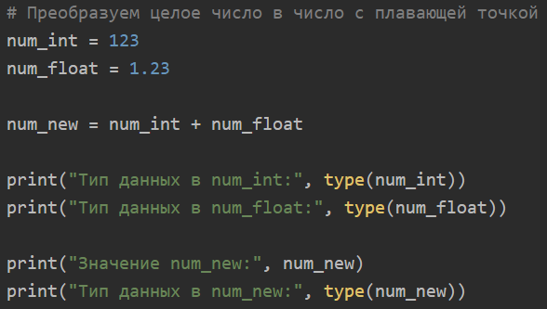
Давайте рассмотрим пример, в котором Python, чтобы избежать потери данных, производит преобразование типа данных с низким диапазоном (целое число) в тип с более высоким диапазоном (число с плавающей запятой).

Slide 6
В этой программе:
мы сложили две переменные num_int и num_float, сохранили значение в num_new.
мы вывели на экран типы данных всех трех объектов соответственно;
в выводе мы видим, что тип данных num_int — целое число, а тип данных num_float — вещественное число.
кроме того, мы видим, что num_new имеет тип данных с плавающей запятой, потому что Python всегда преобразует меньший по диапазону тип в больший, чтобы избежать потери данных.

Slide 7
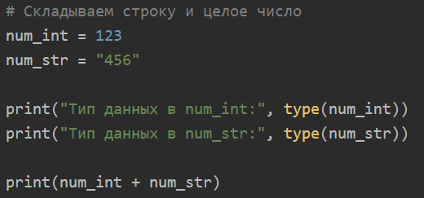
Теперь давайте попробуем сложить строку и целое число и посмотрим, как Python с этим справится.
В программе выше:
мы сложили две переменные num_int и num_str.
как видно из вывода, мы получили TypeError — Python не может использовать неявное преобразование в таких случаях.
Однако в Python есть решение для таких ситуаций — это явное приведение.

Slide 8
Явное приведение типов
В явном преобразовании программист сам заменяет текущий тип данных объекта на требуемый. Для этого используются встроенные функции, такие как int (), float (), str () и т. д., чтобы выполнить явное преобразование типов.
Этот тип преобразования также называется приведением типов, поскольку пользователь приводит (изменяет) тип данных объекта.

Slide 9
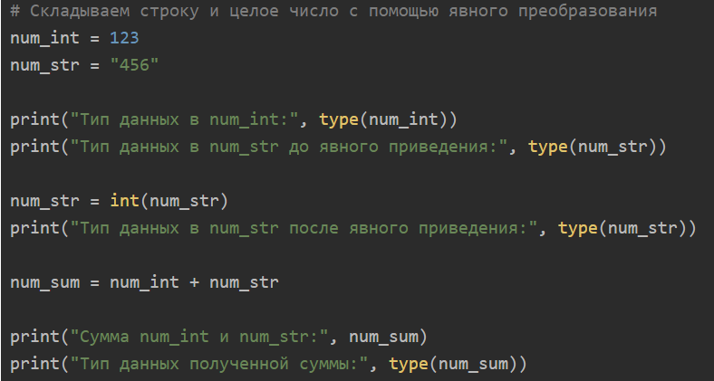
Синтаксис
Приведение типов можно выполнить, если присвоить выражению значение функции, соответствующее нужному типу данных.

Slide 10
В программе выше:
мы сложили переменные num_str и num_int;
для выполнения сложения мы преобразовали num_str из строкового типа в целочисленный, используя функцию int ();
после преобразования num_str в целочисленное значение Python уже может сложить эти две переменные;
мы получили значение num_sum, его тип данных — целое число.

Slide 11
Что надо запомнить:
Преобразование типов — это преобразование объекта из одного типа данных в другой.
Неявное преобразование типов автоматически выполняется интерпретатором Python.
Python не допускает потери данных при неявном преобразовании типов.
Явное преобразование типов также называется приведением типов. Типы данных преобразуются пользователем с помощью встроенных функций.
В явном приведении типов может произойти потеря данных, поскольку мы принудительно приводим объект к определенному типу.

